Slide 1
ОБЯЗАТЕЛЬНЫЕ КОМПЕТЕНЦИИ МЕДИЦИНСКОЙ СЕСТРЫ УНИВЕРСИТЕТСКИХ КЛИНИК МЕДИЦИНСКОГО УНИВЕРСИТЕТА им. С.Д.АСФЕНДИЯРОВА

Slide 2
Обществу жизненно необходимы качественные и вместе с тем более доступные услуги, отражающие современный уровень медицинской науки и технологий.
Реформирование системы здравоохранения, интенсивное развитие негосударственного сектора, внедрение Единой Национальной системы здравоохранения, будут способствовать формированию конкурентной среды медицинских услуг.
В решение этого вопроса значительную помощь способно оказать использование потенциала сестринской составляющей здравоохранения.

Slide 3
Среди проблем здравоохранения в период проведения реформ, проблема качества медицинской помощи выступает на одно из первых мест. Для оказания качественной сестринской помощи необходимо наличие нескольких составляющих и прежде всего хорошо обученный медицинский персонал, в полном объеме владеющий несколькими компетенциями.

Slide 4
компетенции:
Права пациента
Коммуникации и этические принципы
Профессиональный уровень
Инфекционный контроль
Notes:
Медицинские сестры университетских клиник медицинского университета им С.Б.Асфендиярова в обязательном порядке должны владеть следующими компетенциями:

Slide 5
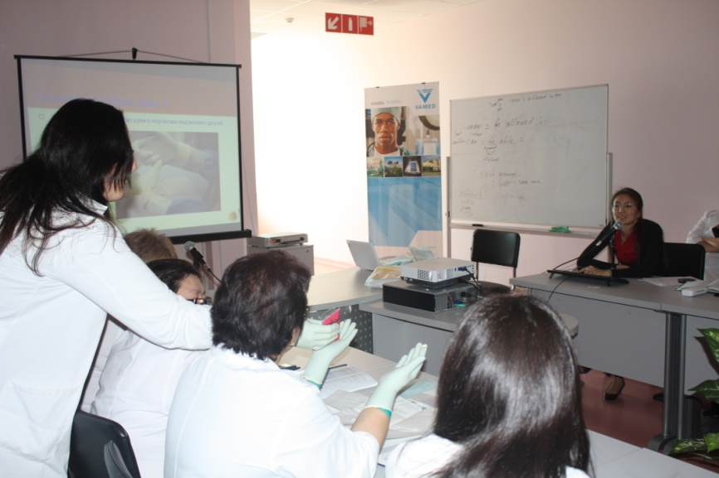
Для обучения медицинских сестер необходимо создание обучающих программ (на 54 часа по всем 4 компетенциям).
Завершается обучение выдачей сертификата по каждой программе.

Slide 6
При проведении ранжирования медицинских сестер через тестирование выделено три уровня, каждый из которых определял объем теоретических знаний и практических навыков.
необходимо создание программ по обучению медицинских сестер

Slide 7
Компетенция 1: Права пациента
Цель:
медицинская сестра должна знать нормативно-законодательные акты обеспечивающие права пациента в статьях: 87, 91,93, 95 Кодекса Республики Казахстан «О здоровье народа и системе здравоохранения» №193- IV от 29.09.2009 года

Slide 8
Компетенция 1: Права пациента Направления обучения
уважительное и гуманное отношение со стороны медицинского и обслуживающего персонала;
выбор врача, в том числе врача общей практики
(семейного врача) и лечащего врача, с учетом его согласия, а также выбор лечебно-профилактического учреждения в соответствии с договорами обязательного и добровольного медицинского страхования;
проведение по его просьбе консилиума и консультаций других специалистов;
облегчение боли, связанной с заболеванием и (или) медицинским вмешательством, доступными способами и средствами;

Slide 9
Компетенция 1: Права пациента Направления обучения
сохранение в тайне информации о факте обращения за медицинской помощью, о состоянии здоровья, диагнозе и иных сведений, полученных при его обследовании и лечении;
информированное добровольное согласие на медицинское вмешательство;
отказ от медицинского вмешательства;
получение информации о своих правах и обязанностях и состоянии своего здоровья, а также на выбор лиц, которым в интересах пациента может быть передана информация о состоянии его здоровья;

Slide 10
Компетенция 1: Права пациента Направления обучения
получение медицинских и иных услуг в рамках программ добровольного медицинского страхования;
возмещение ущерба в случае причинения вреда его здоровью при оказании медицинской помощи;
допуск к нему адвоката или иного законного представителя для защиты его прав;
допуск к нему священнослужителя, а в больничном учреждении - на предоставление условий для отправления религиозных обрядов, в том числе на предоставление отдельного помещения, если это не нарушает внутренний распорядок больничного учреждения.

Slide 11
Компетенция 1: Права пациента Направления обучения
обследование, лечение и содержание в условиях, соответствующих санитарно-гигиеническим требованиям;
проведение по его просьбе консилиума и консультаций других специалистов;
облегчение боли, связанной с заболеванием и (или) медицинским вмешательством, доступными способами и средствами
отказ от медицинского вмешательства

Slide 12
Медицинская сестра должна знать
обеспечение соблюдения прав пациента
получение информированного добровольного согласия на сестринские манипуляции
сохранять врачебную тайну
обеспечивать информированность пациентов об их правах и обязанностях

Slide 13
Компетенция 2: Коммуникации и этические принципы
Цель:
Совершенствование личностных качеств медицинской сестры, коммуникативных навыков, формирование стиля ее общения с пациентами, родственниками пациента и коллегами

Slide 14
Компетенция 2: Коммуникации и этические принципы. Направления обучения
создать комфортную психологическую обстановку для беседы;
собрать необходимую информацию о пациенте
формулировать точные и однозначные фразы;
задавать открытые и закрытые вопросы;
задавать благожелательный тон разговора
делать информированные записи
избегать конфликтов, знать пути их разрешения
использовать речевой и поведенческий этикет
сообщать пациенту о рисках не пугая его;

Slide 15
Медицинская сестра должна знать:
основные этические принципы профессии
основную правовую ответственность медицинских сестер;
обеспечение лечебно-охранительного режима;
конфликты. Разрешение конфликтов;
конфиденциальность. Лечебные функции слова
искусство общения с пациентом, коллегами, родственниками пациентов

Slide 16
Несколько правил терапевтического общения с пациентом.
Не забудьте представиться пациенту и сообщить ему цель беседы. Будьте вежливы, обращайтесь к пациенту на "Вы" и по имени и отчеству.
При общении с пациентом смотрите ему в лицо, найдите его глаза, улыбайтесь, одобрительно кивайте.
Внимательно слушайте.
Проявляйте сочувствие, искренний интерес и участие, будьте естественны.
Говорите внятно, доходчиво и неторопливо.
Пользуйтесь исключительно положительной интонацией Вашего голоса. Это очень важно.
Не раздражайтесь и не повышайте голоса!
Не ожидайте от пациента блестящего выполнения задания после Ваших инструкций.
Не нагружайте больного слишком большой ответственностью.
Не требуйте точной идентификации имен медперсонала, названий предметов или лекарств.
Не оценивайте поведение больного, как личное отношение к Вам.
Никогда не ругайтесь и не спорьте с пациентами.
Не показывайте своих чувств, особенно если расстроены.

Slide 17
Компетенция 3: Инфекционный контроль
Цель:
обеспечение инфекционной безопасности пациента и медицинского персонала

Slide 18
Компетенция 3: Инфекционный контроль. Направления обучения
- формирование знаний по предупреждению инфекций, связанных со здравоохранением (ИСЗ);
- инфекционный контроль – основа организации борьбы и предупреждения возникновения ИСЗ;
- Профилактические и противоэпидемические мероприятия, направленные на профилактику ИСЗ
- Мытье рук медицинского персонала в соответствие с международными стандартами, использование средств индивидуальной защиты (СИЗ)

Slide 19
медсестра должна знать:
историю и развитие внутрибольничных инфекций;
основные возбудители ВБИ;
пути передачи ВБИ;
возникновение эпидемиологического процесса в госпитальных и амбулаторных условиях;
дезинфекционные и стерилизационные процессы;
гигиену рук в соответствие с международными стандартами

Slide 20
Медсестра должна уметь:
обеспечить инфекционную безопасность пациента им медицинского персонала;
определять ведущие пути передачи ВБИ;
интерпретировать результаты микробиологических анализов;
собирать информативный эпид. анамнез;
организовывать эпид. мероприятия направлены на профилактику ВБИ;
осуществлять дезинфекцию и стерилизацию изделий медицинского назначения и предметов ухода

Slide 21
Компетенция 4: Профессиональный уровень
Цель:
Непрерывное совершенствование профессионального уровня медицинской сестры обеспечение качества сестринских услуг, соответствующих мировым стандартам

Slide 22
Компетенция 4: Профессиональный уровень. Задачи:
На 1 этапе на основании результатов ранжирования медицинских сестер и выявленных проблем в теоретической и практической подготовке медицинских сестер
провести обучение в группах 1- 2 уровней
создать программы теоретического курса и практических тренингов доля медицинских сестер
определить график обучения медицинских сестер клиник
делегировать определенный перечня полномочий от врача медицинской сестре на уровне ПМСП в рамках ее компетенции;
создать отделение доврачебного приема
наличие сертификата специалиста и непрерывной последипломной подготовки

Slide 23
Компетенция 4: Профессиональный уровень. Задачи:
- Ведение сестринской истории болезни;
- протокол наблюдения за пациентом
- клинические протоколы лечения и ухода в соответствии с международными стандартами утвержденные ректором ;
- алгоритмы сестринских манипуляций
- внедрение индикаторов оценки качества сестринской помощи
- создание службы сестринского аудита (определение качества сестринских услуг, дифференцированная оплата труда)
- наличие профессиональной категории и непрерывной последипломной подготовки
На 2 этапе:

Slide 24
Спасибо за внимание!!!!

